Slide 1

LibRe: una herramienta para una vida libre de restricciones y en la comunidad
AUTOR/A QUE EXPONE: Amalia San Román. Plena inclusion España

Slide 2
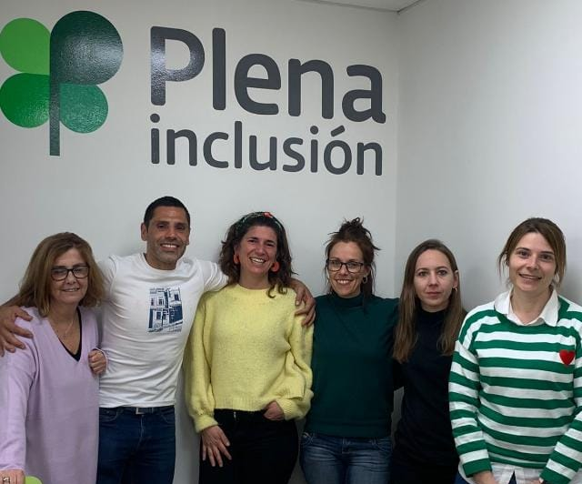
Herramienta LibRe: Libre de Restricciones
Red Todos Somos Todas
Laura Garrido (Apadis)
Ruiman Tendero (Autismo Tenerife)
Isabel del Hoyo (Autismo Cádiz)
Cristina Almeda y Natalia Díaz (Sems-DI Girona)
Amalia San Román e Inés Guerrero (Plena inclusión España)
INICO. Universidad de Salamanca

Slide 3
Herramienta LibRe: Libre de Restricciones
SITUACIÓN DE PARTIDA:
Movimiento internacional: contención cero
Red Internacional de Restricciones (RNN)
Instrucción Fiscalía 1/2022
Acuerdo sobre Criterios comunes de acreditación y calidad de los centros y servicios del Sistema para la Autonomía y Atención a la Dependencia (SAAD)
Estrategia Desinstitucionalización: estudio Carlos III

Slide 4
Herramienta LibRe: Libre de Restricciones
OBJETIVOS:
Reflexionar y evaluar las prácticas utilizadas
análisis global de todas ellas,
desarrollo de planes de mejora encaminados a la reducción de las prácticas restrictivas
incorporación de acciones preventivas de las mismas.
punto de partida que ayude a transformar las organizaciones

Slide 5
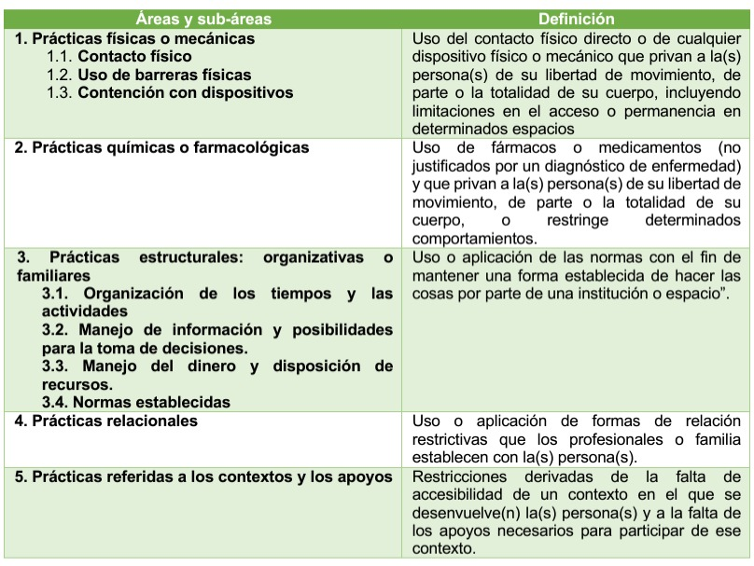
Herramienta LibRe: Libre de Restricciones
METODOLOGÍA:
5 Áreas y 78 ítems
Niveles individual y organizativo
Revisión interna (INICO)
Evaluación de jueces experto/as
Aplicación piloto
Análisis preliminar
Grupo focal contraste
Notes:
La herramienta desarrollada se basó inicialmente en la herramienta “Restrictive Practices Review” elaborada por la Restraint Reduction Network, de Reino Unido. Se tomaron como referencia algunas de las definiciones y algunas prácticas contempladas en dicha herramienta. Sin embargo, la herramienta actual está adaptada y contempla una serie de prácticas restrictivas agrupadas en áreas relevantes para el contexto español.
Contiene una batería de indicadores que tratan de estructurar los diferentes tipos de medidas restrictivas que se vienen practicando en los entornos altamente institucionales como residencias, viviendas tuteladas, albergues, centros de menores, centros de día para personas mayores, con discapacidad, menores, migrantes y en situación de sinhogarismo.
Esta versión de la herramienta es un prototipo experimental en fase de testeo. Ha sido diseñada por Plena inclusión y validada por la Universidad de Salamanca. En este momento te invitamos a probarla y formar parte de esta fase experimental de mejora que nos permita tener una herramienta útil y lo más accesible posible a diferentes entornos de aplicación.

Slide 6

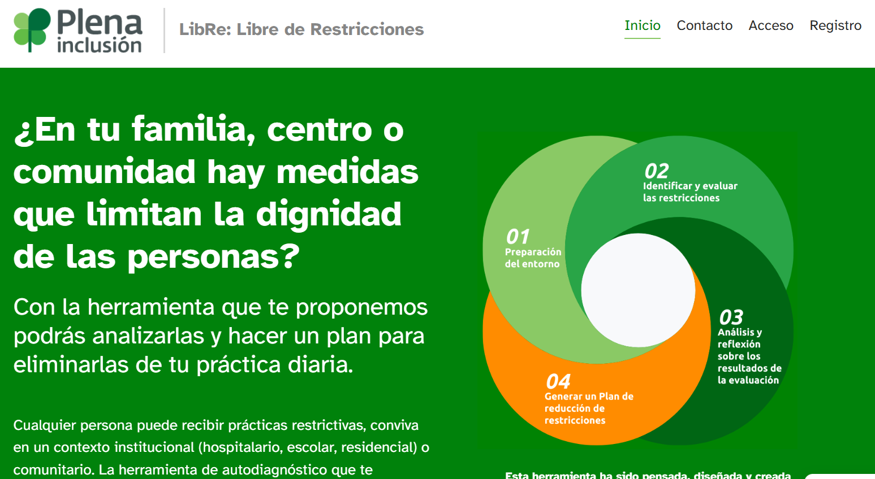
Herramienta LibRe: Libre de Restricciones
RESULTADOS: Explotación Octubre 2023 a Julio 2024
Búsqueda web: Libre Plena inclusión

Slide 7
Herramienta LibRe: Libre de Restricciones
CONCLUSIONES:
Personas con grandes necesidades de apoyo
No hay cambios significativos entre hombres y mujeres
Casi un 50% de casos se piensa que el uso de fármacos no es restricción
Residencias: barreras, organización de tiempo y actividades, manejo de dinero y normas establecidas
Centro Ocupacional: prácticas relacionales, organización de tiempo y actividades, manejo de dinero y normas establecidas
Prácticas sutiles: parecen menos lesivas pero están restringiendo la libertad de las personas

Slide 8

“No podemos esperar a que todo cambie, la vida de la gente es ahora”.
Datos identificativos y de contacto:
Plena inclusión España
amaliasanroman@plenainclusion.org

